Slide 1
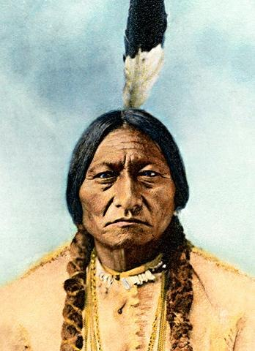
Индейцы Северной Америки

Slide 2
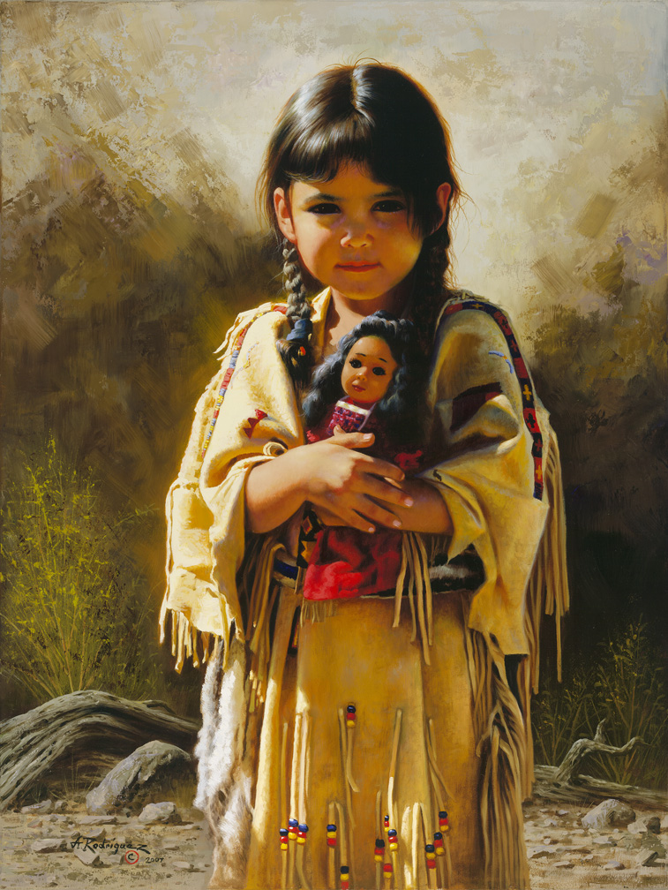
История
Инде́йцы — общее название коренного население Америки (за исключением эскимосов и алеутов). Название возникло от ошибочного представления первых европейских мореплавателей (Христофора Колумба и др.) конца XV века, считавших открытые ими заатлантические земли Индией. По антропологическому типу индейцы принадлежат к американоидной расе. Общая приблизительная численность индейцев в Америке — свыше 30 млн. чел. По данным на начало XXI века, их общая численность превышает 60 млн. человек. Ныне существует около 1 тысячи индейских народов, а в конце XV века было около 2200.

Slide 3
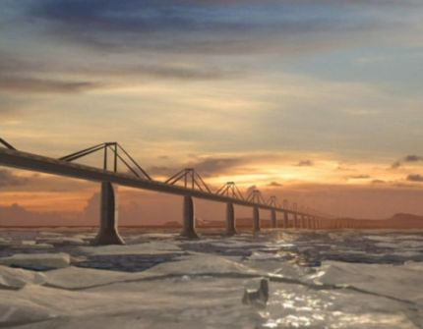
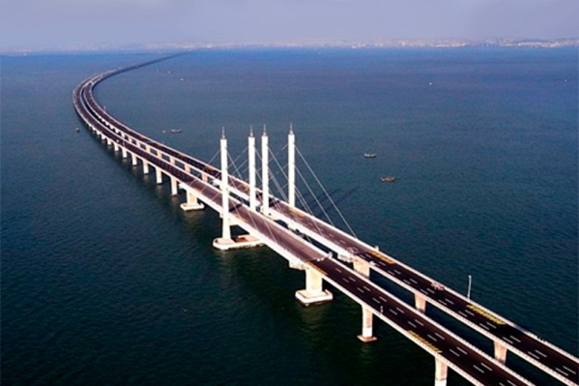
Согласно данным генетических исследований Мичиганского университета, предки современных индейцев и эскимосов переселились в Америку из северо-восточной Азии через так называемый «Берингийский мост» — древний широкий перешеек между Америкой и Азией на месте нынешнего Берингова пролива, исчезнувший более 12 тыс. лет назад. Миграция продолжалась в промежутке между 70 тыс. лет до н. э. и 12 тыс. лет до н. э. и имела несколько независимых друг от друга волн. Уровень культуры первых переселенцев соответствовал позднепалеолитической и мезолитической культурам Старого Света. Расселение индейцев по обоим континентам и освоение ими новых земель тянулось многие тысячелетия.

Slide 4
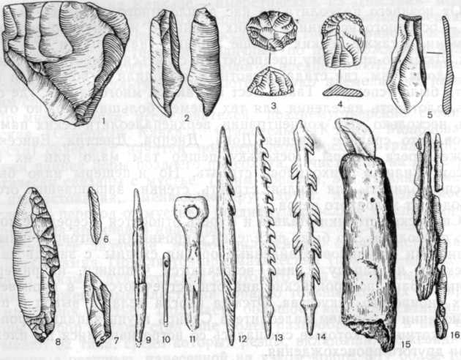
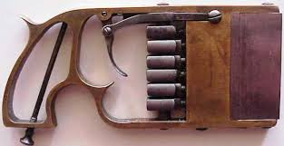
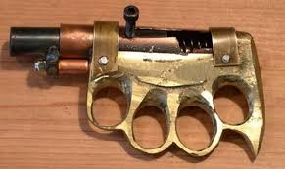
Культура
Хозяйство индейцев диктовалось условиями климата и местности, где они проживали, а также уровнем их развития. Индейцы занимались охотой, собирательством, а оседлые племена к тому же занимались земледелием. В северных районах индейцы охотились на морского зверя. С появлением европейцев на континенте у индейцевпоявились лошади и огнестрельное оружие, которые сделали охоту на бизонов более лёгкой и быстрой. Весьма распространённым продуктом питания являлся пеммикан, приготовлением которого занимались исключительно женщины.

Slide 5
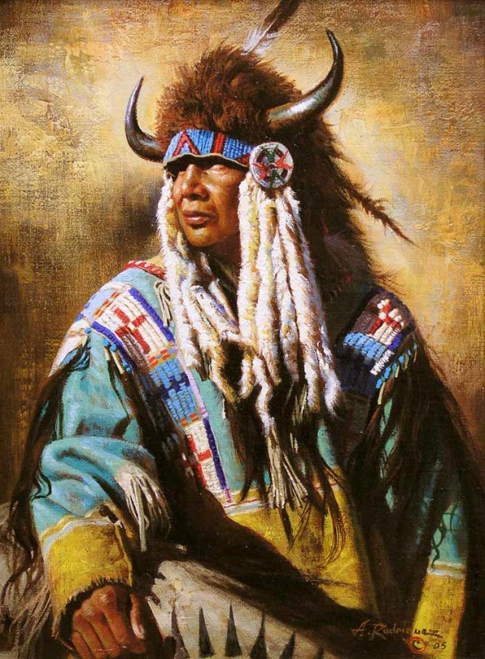
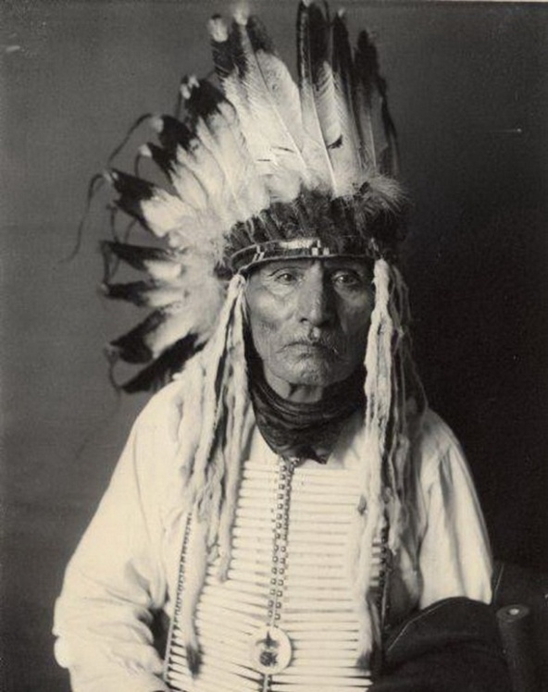
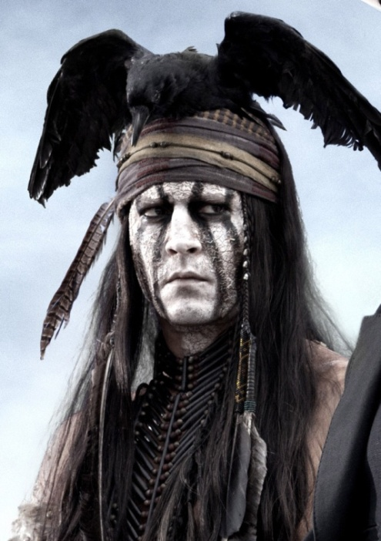
В Северной Америке проживало около 400 племён индейцев. Все они говорили на разных языках и не имели письменности. Однако в 1826 вождь племени чероки —Секвойя создал слоговую азбуку , а в 1828 начал издавать газету «Чероки Феникс» на языке Чероки. Степные индейцы пользовались пиктографическим письмом. Также существовали межплеменные жаргоны, к которым относят общий торговый язык чикасо — «мобиле». Некоторые племена широко пользовались «языком сигналов» или «языком жестов». Основными инструментами языка сигналов являлись условные передвижения пешком или верхом, зеркала. Для общения использовались и вампумы, которые при необходимости служили индейцам в качестве денег.

Slide 6
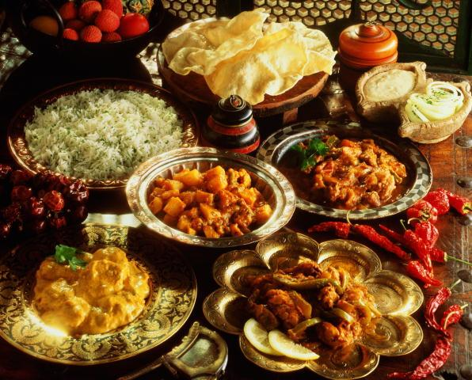
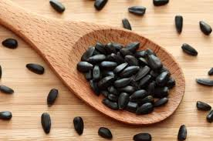
Питание
Пеммикан индейцев включал вяленное измельчённое мясо бизонов, а также сало , измельчённые сушёные ягоды или сок ягод, иногда — специи. В результате получалось высокопитательная пища с малым весом и объёмом, что облегчало транспортировку. В конце XIX веке компактность и универсальность пеммикана привлекла к нему внимание путешественников, прежде всего покорителей Арктики иАнтарктики. К началу XX века пеммикан стал основным мясным продуктом полярных путешественников.
.

Slide 7
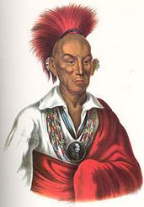
Знаменитые вожди
Чёрный Ястреб — военный вождь индейского племени сауков. Участвовал в англо- американской войне на стороне Британской империи, в 1832 году возглавил военные действия сауков и фоксов против США.

Slide 8
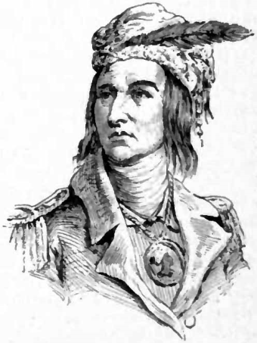
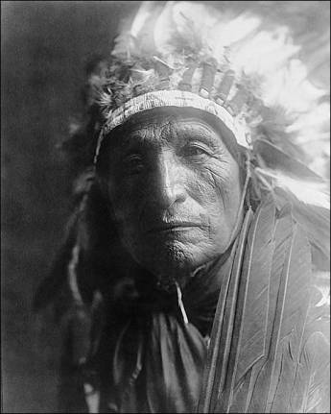
Лидеры
Текумсе— лидер народа шауни и индейского племенного союза, известного как Конфедерация Текумсе.
Бизоний Рог — лидер индейского племени банноков во время Баннокской войны в 1878 году.

Slide 9
Мифология
У индейцев Центральной Америки основное место в мифологии занимали мифы о возникновении огня и происхождении людей и животных. Позднее в их культуре появились мифы о каймане — покровителе пищи и влаги и добрых духах растений, а также мифы, присущие всем видам мифологий — осотворении мира.
Когда индейцы стали широко использовать в земледелии культуру маиса, появились мифы о верховном женском божестве — «богине с косами». Интересно, что у богини нет имени, и её название принимается лишь условно, являясь примерным переводом. Образ богини объединяет представление индейцев о духах растений и животных. «Богиня с косами» является одновременно олицетворением и земли, и неба, и жизни и смерти.

Slide 10
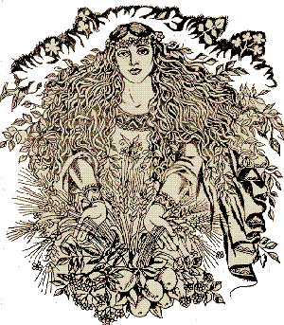
БОГИНЯ С КОСАМИ
В старинной рукописи индейцев майя, хранящейся в Музее Америки в Мадриде, изображена богиня Иш-Чель. Лямка
ткацкого станка опоясывает
богиню, которая держит в руке челнок. Иш-Чель, богиня луны и
Покровительница
ткачества, занята привычным для индейских женщин ремеслом. Рисунку
около пяти веков, но и задолго до его появления, и в наши дни в индейских общинах .

Slide 11
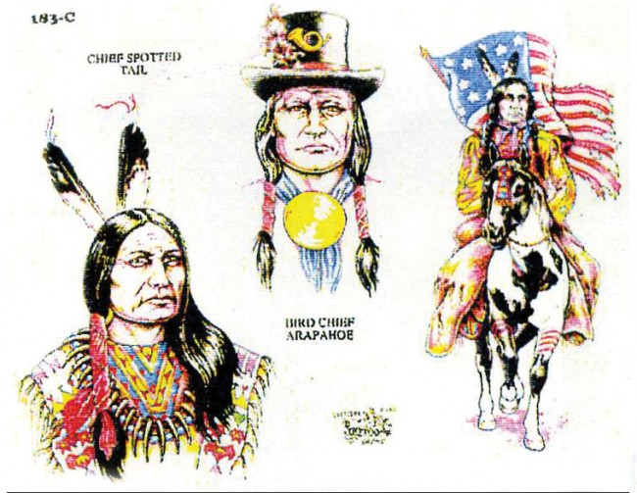
Весь излишний продукт мог быть реализован в торговле индейцев с племенами побережья и примыкающей части материка; по данным авторов, изучавших этот район, племена побережья вели оживленную торговлю между собою и с материковыми индейцами. Например пишут: «Система торговли и обмена была высоко развита среди индейцев северо-западного побережья. Береговые индейцы всегда были большими торговцами». Предпосылкой для развития здесь торговли явилось то, что благодаря природным условиям наметилось известное разделение труда, в первую очередь между материком и побережьем: например, продукты моря - рыба, рыбий жир, раковины - обменивались на продукты материка: пеммикан, мясо, шкуры. Относительно чинук Strong пишет: «Каждую осень они нагружали свои лодки вяленым лососем, осетром... встречались с индейцами гор и прерий и меняли свою рыбу... на рабов, шкуры и мясо бизона». Но и на самом побережье продукты различных частей страны и различных племен настолько варьировали, что существовала оживленная торговля индейцев вдоль самого побережья. Здесь мы имеем конкретную форму возникновения обмена между отдельными племенами и общинами.

Slide 12
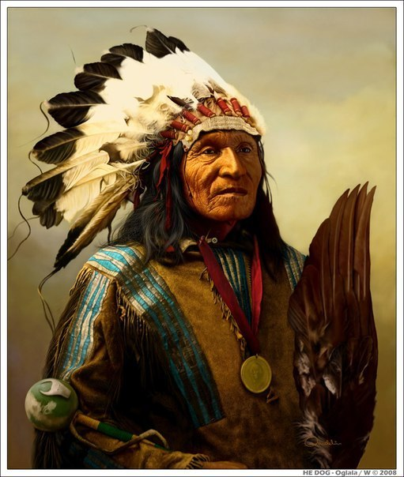
МИФЫ О КОЙОТЕ
Истории о Койоте рассказывались по всей Северной Америке: в шайеннских типи, в земляных жилищах манданов, в иглу инупиаков, в хоганах навахо, и в селениях сиа-пуэбло. Они сопровождались усмешками и хохотом, возгласами удивления и благоговейным трепетом. Это было самое любимое развлечение, но собрания с пересказами подобных историй никогда не устраивались просто так, только чтобы провести время. Истории о Койоте были наполнены подробностями племенного бытия. Они подчеркивали внимательное и, даже, бережное отношение к миру, они указывали на значимость поведения каждого человека. Принятие участия в слушании историй о Койоте означало обновление чувства племенного самосознания. Для молодежи эти истории были напоминанием о ведении правильного образа жизни, и уж конечно не того, который вел Койот. С другой стороны, такие рассказы снимали напряжение.
Благодаря смеху, слушатели могли преодолеть собственные трудности, поставить себя на место Койота и наслаждаться нарушением запретов и непочтительным поведением. Проделки Койота легко сопоставить с намеренно богохульным и вызывающим поведением индейских клоунов во время определенных религиозных церемоний . При здоровом социальном устройстве проступки и клоунов, и Койота служат лишь для создания контрастности и укрепления существующих моральных норм.

Slide 13
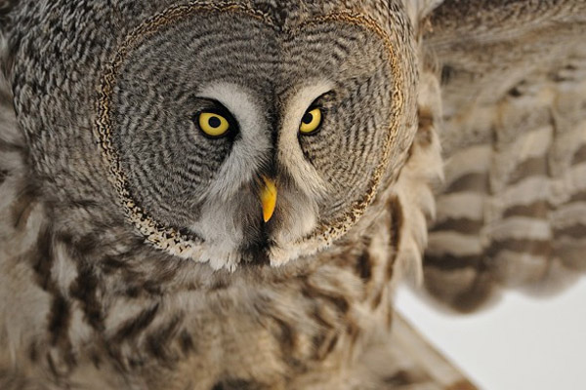
Койот и сова
Было это в одном селении. Маленький ребенок все время плакал. Ему говорили: "Не плачь, а то тебя заберет Сова!" А он все плакал. Сова и забрала его. Она унесла ребенка в корзине из бересты. Так и не стало больше детей в том селении.
Койот сказал: "Я буду плакать этой ночью". И стал плакать. Ему говорили: "Не плачь, а то и тебя заберет Сова!" Но Койот громко плакал. Появилась Сова. Она сказала: "Дайте мне этого ребенка". Ей отдали Койота.
Сова положила его в корзину из бересты и унесла к себе. Она прилетела в свой вигвам. Койот увидел там много детей. Он взял кусок смолы, втер смолу в совиные глаза, и Сова ослепла. Койот швырнул ее в огонь. Сова сгорела без остатка. Все дети вернулись обратно в вигвамы своих родителей. Вот и все.

Slide 14
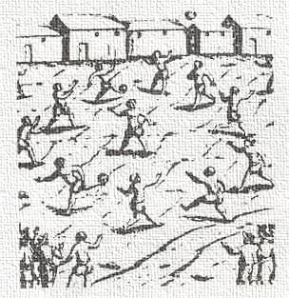
Правила индейской
игры в мяч
Игра начинается с того, что игрок одной команды перебрасывает мяч через линию. Затем команды продолжают перебрасывать мяч со своего поля на поле противника, не давая ему упасть. До мяча можно дотрагиваться только бедром и локтем, но не ногами. Мяч, упавший на поле одной из команд, приносит очко другой команде. Выигрывает тот, кто первым наберёт 21 очко. Для игры в мяч Майя построили специальный стадион в VIII веке. Игроки, бедра и локти которых бинтовались специальными толстыми повязками для предохранения от травм, играли твердым каучуковым мячом. Никто сейчас точно не знает, как именно велся счет в этой игре.

